Slide 1
2５年度 ＱＣサークル リーダー研修会 講話
ＱＣサークル活動の基本
と
リーダーの役割
ＱＣサークル 東海支部 静岡地区 世話人
元）株式会社デンソー
難波 浩三
人材育成と職場活性化のために！
Notes:
私は QCサークル東海支部 静岡地区で世話人を担当しております、
㈱デンソーの難波です。 これから、研修を行って行くための
QCサークル活動の基本についてと、今後の
実際のサークル活動でも実践していただきたい、リーダーの役割について
お話したいと思います。

Slide 2
ＱＣサークル活動の誕生
ＱＣサークルは
どうやって生まれた？
Notes:
最初にQCサークル活動は、どの様に生まれてきたのかという歴史に
ついてお話しさせてください。

Slide 3
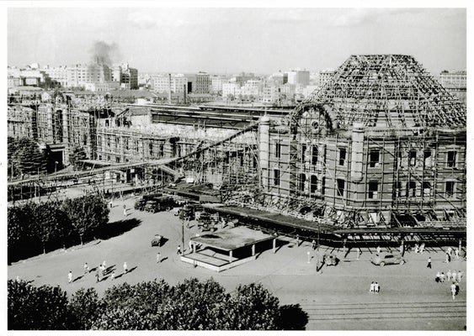

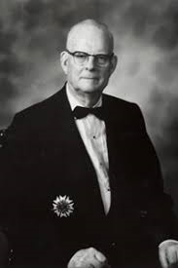


1950年
QCサークル誕生の由来
日本産業の復興期
1950年（昭和25年）
E・デミング博士が
SQC
(統計的品質管理）
を日本の企業
に広げました。
help
日本の製品は、
｢安かろう悪かろう｣
とも言われていた
デミング博士
大量生産実績大
「どうにも、ＳＱＣ（手法）はなじめん」
どうしたら良いのかなぁ～？
スタッフ
1961年7月「職・組長座談会」
●現場第一線で働く者にとって、
勉強になり、新鮮な 情報を提供してくれる雑誌が欲しい!!
Notes:
先ず、１９５０年（昭和２５年なんですが） その当時、日本産業の戦後
における復興期でまだ、まともな製品が出来ない状況だったんですね、
そんな中 早く良い物を作りたいという要求が強くなってきまして
大量生産で世界的に郡をぬいていたアメリカからＳＱＣ、統計的
品質管理という手法を、デミング博士が日本企業に広げたんですね。
しかし、この手法はスタッフ向けのものだったんですが どうもにも日本人には
なじめなかったんですね。
そんな中１９６１年７月に職・組長の座談会というものが開かれ、現場の
第一線で働く者にとって、勉強になり、新鮮な情報を提供してくれるような
雑誌がほしいと強く意見が出されたんです。

Slide 4


1962年 4月
職長さんを中心に、現場の第一線で働く人達の為にQC（品質管理）をわかりやすく勉強できる季刊誌を
高度成長期時代
「現場
とQC」
現在の
「QC
サークル誌」
発刊
石川 馨 博士
『発刊にあたり』
～ 当時の石川馨先生からのメッセージ ～
管理・改善能力やリーダーシップ向上のためのQC手法の勉強と
同時に、職組長をリーダーとして部下の作業員を含めたグループの “QCサークル”を 結成し、現場のQCの核となるようお願いしたい！
ＱＣサークル第１号（1962年5月）誕生
●松山搬送通信部機械サークル（日本電信電話公社）
Notes:
そして高度成長期、1962年（昭和37年）に その声をきいて
現場における品質管理の普及を目的とした雑誌「現場とQC] 今でいう
QCサークル誌が発刊されました。
編集委員長であった東京大学の石川馨先生は、この本の発行にあたり、
QCの勉強と行うと共に
QCサークルを結成して現場の核になっていただくようメッセージを出したんです。
その結果、QCサークルの第一号として日本電信電話公社の松山搬送
通信部機械サークルが誕生したわけです。

Slide 5






ＱＣサークル活動の生い立ち
この『現場とＱＣ』の季刊誌は大変わかりやすい！
【結果】
互いに教え・学び合う
改善を共有し実施
グループ
自主的に
仲間
自然に
品質管理手法で学んだ事を活かし、
職場の問題も明らかとし解決しようヨ！
ＱＣサークルの誕生
Notes:
この「現場とＱＣ」と言う季刊誌は大変わかりやすいと評判となり
その結果、それぞれの人達が、自分達の職場単位で自主的に集り、
グループを作って、お互いに勉強し合い、学び合い、仕事をやりやすくするのために
改善を共有して取り組む仲間が出来たんですね。
そして、その学んだ品質管理手法、例えば層別やグラフなどを使って、
職場の問題点を明らかにして、職場の問題を改善していこうと、
『ＱＣサークル』が誕生したわけなんです。

Slide 6
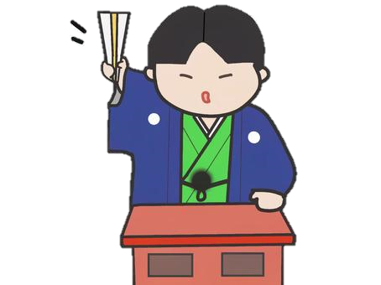


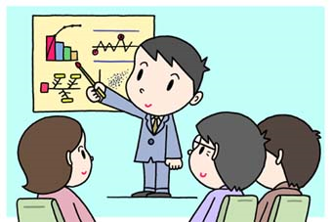


ＱＣサークルの遍歴
日本生まれ!!
１９６２年
１９６３年
「現場とＱＣ」誌創刊
１９７０年
第１回ＱＣサークル大会
（仙台）19件、149名聴講
「ＱＣサークル」誌
「ＱＣサークル綱領」
発刊
１９７１年
２０1８年に、６０００回の
ＱＣサークル大会に到達
「ＱＣサークル活動
運営の基本」
「ＱＣサークルの基本」
Notes:
このＱＣサークルの発展は、1962年にQCサークル誌の前身である現場とQC誌が
創刊され、翌年の1963年には第1回のQCサークル大会が仙台で開催され、
このときは発表１９件、参加者は149名だったそうです、
そして2018年には第6０００回の大会へと到達し現在に至りますが
1970年にはバイブルとも言えるＱＣサークル綱領
（現在のQCサークルの基本）が発刊
翌1971年に「ＱＣサークル活動運営の基本」が発刊されております。

Slide 7

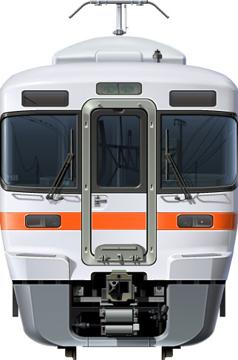









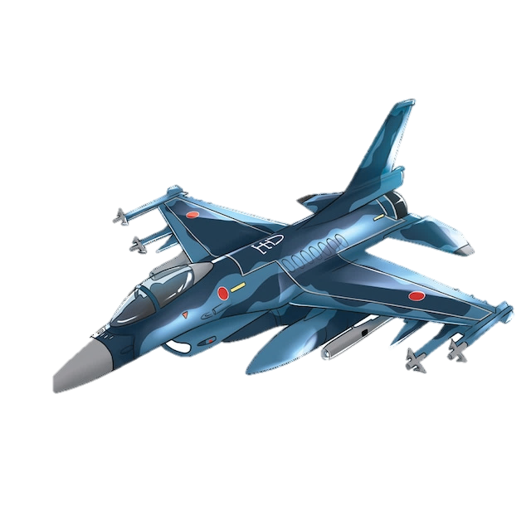

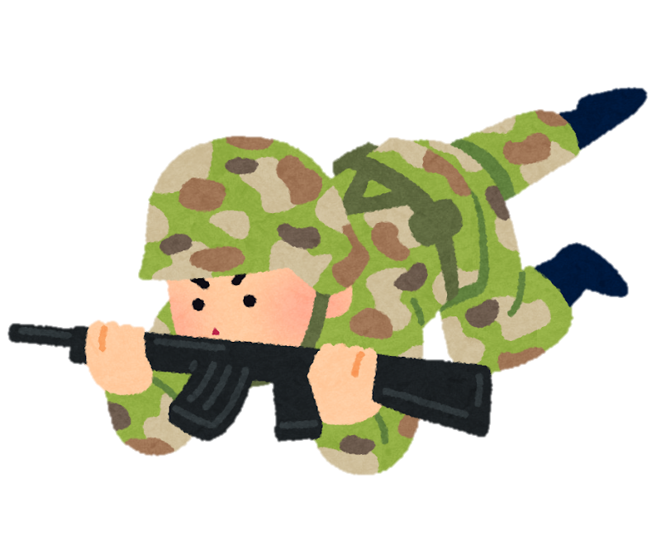



ＱＣサークルの普及
官・学関係
トラック運輸・物流
JR関係
製造業
ＱＣ
サービス業
自衛隊
日本全国に広まった
医療・福祉
Notes:
このＱＣサークル活動は、その実践を通じて単なる改善だけでなく
能力向上、活力ある 明るい職場つくり等につながる事が解ってきたことから
製造業にとどまらずサービス業・官公庁・病院などの日本全国のさまざまな業種
に普及され、全国へと広がりました。

Slide 8
ＱＣサークル活動の登録状況
全国の登録数 ＝ 63，344サークル
（2024／12現在）
■ 支部別サークル数
26、134
東海支部は
全国の41％
■ 都道府県別サークル数
１位 愛知
2位 静岡
3,195
静岡県は
全国 2位
3位 福岡
4位 大阪
5位 福井
3,137
Notes:
1962年に誕生したQCサークルは、現在 国内では約6万3千のサークル
が登録され、中でも東海支部（愛知、岐阜、静岡、三重の４県）は
、全国の４1％を占め、約2万5千5百サークルが登録され君臨しております。
また、都道府県別では物作りの先端愛知県がダントツに多く
私達 静岡県は現在ギリギリ２位をキープしています。
すなわち この静岡県も盛んな県なんだとご理解ください。
2024年４月度現在

Slide 9
海外（約８０ヶ国）への普及
イギリス、ドイツ、フランス、スイス
ロシア 他
中国、インド、マレーシア韓国、
シンガポール､タイ、オーストラリア 他
全世界約８０ヶ国でＱＣ
サークル活動が行われています
エジプト、南アフリカ
アルジェリア 他
アメリカ、カナダ メキシコ、ブラジル 他
Notes:
又、日本で生まれたQCサークル活動ですが、アメリカ、アジア、ヨーロッパ、
アフリカの各国にも普及し、今や全世界の約80ヶ国でQCサークル活動が
行われており世界大会も毎年開催されているんです。

Slide 10

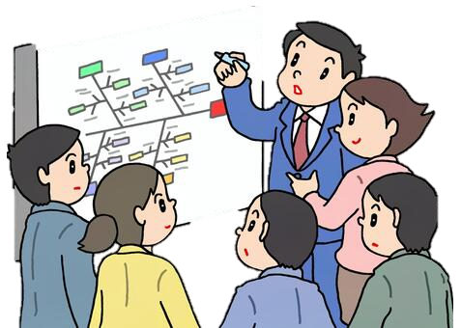
ＱＣサークルの基本
そもそもＱＣサークルとは
ＱＣサークルとは
職場の第一線で働く人々が
継続的に製品・サービス・仕事などの質の管理・改善を行う
小グループである
サービス
この小グループは
運営を自主的に行い
ＱＣの考え方・手法などを活用し
創造性を発揮し
自己啓発・相互啓発をはかり
活動を進める。
製品
仕事
Notes:
ではＱＣサークルとはどの様なものかと言うと、皆さんご存知だと思いますが、この
「QCサークルの基本」という本に書かれているんですが。 ・ＱＣサークルとは
職場の第一線で働く人々が、継続的に製造業はもとより、事務、販売、
サービスも含めた管理・改善を行う小グループなんですね。
・そして活動の進め方としては
運営を自主的に ･･･（全体を読む）･･･ 相互啓発を図り活動を
進めるんです。

Slide 11

この活動は、
ＱＣサークルメンバーの能力向上・自己実現
明るく活力に満ちた生きがいのある職場づくり
お客様満足の向上および社会への貢献
をめざす。
経営者・管理者は、
この活動を企業の体質改善・発展に寄与させるために
人材育成・職場活性化の重要な活動として位置づけ
自らＴＱＭなどの全社的活動を実践する
とともに人間性を尊重し全員参加を
めざした指導・支援を行う。
Notes:
内容を読む
この活動は・・・社会への貢献をめざす。・・・・
当然ですが自分たちが満足できる
職場で働けなければ、お客様を満足させることなんてできないですよね
その為に経営者・管理者ほ・・・・・・・・
・・・人間性を尊重し全員参加を目指した指導・支援を・・・・・
サークルメンバーのために熱意を込めて、本気で行っていってほしいものですね

Slide 12
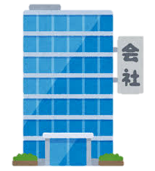



ＱＣサークルの基本理念
①
②
③
人間の能力を発揮し、
無限の可能性を
引き出す
人間性を尊重して、
生きがいのある
明るい職場をつくる
企業の体質改善・
発展に寄与する
自分のため
職場のため
会社のため
QCとは Quality Control
品質
管理
Notes:
次に、目指すところは、QCサークル活動の基本理念としてしるしています。
一つ目は「人間の能力を発揮し、無限の可能性を引き出す」というもので。
これは自分のためであって 人は誰でも いろんな能力を持ちその能力を発揮したい、
さらに向上させたいという欲求を大なり小なり持っており、それを適切な環境で その能力は
無限に向上していくというもので。 このQCサークル活動はそうした環境を作るのに
適しているんです。
二つ目は「人間性を尊重して生きがいのある明るい職場を作る」です。
これは職場の為なんですね、職場の不安や不平・不満があっては楽しくはありません
どんな人だって人間性のある、イキイキした職場で働きたいと思っているはずです
イキイキ職場とは「みんなで考え答えを出す」ことで それが 「やりがい」へとつながります。
やはり毎日、楽しく暮らしたいですよね。
その為に職場の問題点はみんなで無くしていくことが重要なんですね。
三つ目は「企業の体質改善・発展に寄与する」です。これは会社の為であり
自分の為、職場の為で進めた効果として、お客様満足の向上につながり
おのずと企業の経営目標達成へと貢献していくんです。 これが基本理念です。

Slide 13

目 次
ＱＣサークルの基本
第１章 ＱＣサークル活動の
基本理念
第２章 ＱＣサークルとは
第３章 ＱＣサークル活動の
進め方
第４章 ＱＣサークル活動の
めざすもの
第５章 経営者・管理者の役割
その他、付録・資料
Notes:
これは先程紹介しました『QCサークルの基本』という本です。
名前の通りQCサークルの基本的なことが述べられており、
値段も990円と手ごろですので是非とも購入して読んで頂き、
QCサークルの理解を深めて頂きたいと思います。
チョット日科技連の宣伝もさせていただきました。
2024年＝990円

Slide 14


Ｑ：品質とは（品質のとらえ方）Ｃ：管理とは
1. 製品の質
● 設計品質（ねらいの品質）
● 製品品質（できばえの品質）
2. ｻｰﾋﾞｽの質
● 的確さ、スピード、
親切さで評価
3. 仕事の質
● 仕事のプロセスの質
● 製品、サービスの質の向上（仕事の結果と
してのできばえ）
プロセスを管理し仕事の質の向上
Notes:
次に,品質のとらえ方ですが、 QCサークルの基本で行った『製品・サービス・
仕事などの質』と言う言葉が出てきましたが 『製品の質』とは設計品質で
ねらいの製品ともいい要は使用される材料の耐久性など計算値から作り上げる品質
であり、、製品品質とは出来栄えの品質といって部品と部品を組み合わせ計測した
結果の出来栄えを見た品質を組み合わせたものを言います
次の『サービスの質』とは事務、販売、サービスなどの
分野における仕事の出来栄えのことで、的確さ、スピード、親切さと言ったおもてなし
の尺度でお客様満足度を評価し、向上させていくことです。
三つ目の『仕事の質』は、製品及びサービスの質が、仕事の結果として〝できばえ〟
を見るものに対して、仕事でのプロセスの質とは、製品やサービスの質を良くするた
決められた標準作業通り繰り返し行い守られているかを管理してゆくことを
仕事の質といい この三つの質を維持・管理が大切なんです。

Slide 15
Ｑ：品質とは（品質のとらえ方）Ｃ：管理とは
ある目的を継続的、効果的、効率的に達成するための
すべての活動をいう。
維持・・・作業や業務の安定化をはかり、特性
値を一定の水準に維持する活動
SDCA
管理
改善・・・特性値を期待する水準に高める活動
PDCA
SDCA：Standard(標準) D(実行) C(チェック) A(アクション)
PDCA：Plan (計画) D(実行) C(チェック) A(アクショ ン)
ＱＣＤＳＭＥの向上
維持
改善
維持
改善
レベル
アップ
維持
レベル
アップ
Notes:
次に『管理と改善』と言う言葉が出てきましたが 管理とは、ある目的を継続的
、効果的、効率的に達成するためのすべての活動を言います。
管理には、維持するＳＤＣＡと改善を行うＰＤＣＡがあります。
SとＰに違いがあり、Sは維持であり・・・・・（そのまま）・・活動であり
Pは皆さんご存じの改善であり・ ・・・・（そのまま）・・活動を言います
ですからよく管理されている場合は、この図のように一度改善されたレベルを維
持し後戻りしないかを確認し そののち更なる改善を行ってゆくというレベルアップを
図ってゆくことが大切なんですね

Slide 16
管理のサイクル（ＰＤＣＡ）
① Plan
処置
(Action)
計画
(Plan)
◆目的を明確にして管理特性を決める
◆目標値を定める
◆目標を達成する方法を決める
検討
確認
(Check)
実施
(Do)
② Do
◆仕事のやり方を教育・訓練する
◆実施する
◆決められたやり方で品質特性についてデータを取る
③ Check
◆標準どおりの作業が行われたかどうかを調べる
◆測定値や結果が基準と有っているか調べる
◆品質特性が目標値と合っているか調べる
④ Action
◆作業標準から外れていれば修正の処置を取る
◆異常な結果が出たら応急処置を取る
◆異常原因を突きとめ再発防止処置を取る
◆仕事のしくみややり方をより良くするよう改める
Notes:
次は管理のサイクルです。
先ほども言いましたが、ＰＤＣＡの事なんですが、先ほどは改善に対して
なんですが、今回は活動に対しても適用され これは、活動で今何をやって
いるのか 見失らないようにするのに重要で、これが日常から出来れば
プレゼンでも怖い物なしとなります。Ｐはプラン（計画）目的を明確として
達成する方法を決める事。Dはドウ（実施）目標達成の為仕事のやり方や
訓練を行い、実施します。Ｃはチェックはその実施が標準通りに作業が出来
品質特性が目標値とあっているか、Ａはアクション（標準化や処置）標準
作業通りでなければ修正する。仕事とのしくみややり方が良くするように改める
といった感じでサイクルを回します。

Slide 17
ＱＣ 問題解決のステップに当てはめると
・テーマの選定
・現状把握
・目標の設定
・活動計画
P
D
C
A
Ｐ
調査計画
調査実施
結果まとめ
再調査
PLAN
DO
CHECK
ACT
P
D
C
A
Ｄ
・要因の解析
解析計画
解 析
結果まとめ
再調査
PLAN
DO
CHECK
ACT
P
D
C
A
・対策実施
対策計画
対策実施
結果確認
対策後の処置
PLAN
DO
CHECK
ACT
Ｃ
・効果の確認
Ａ
・標準化と管理
の定着
D
A
P
C
職場展開計画
展 開
結果確認
展開後の処置
PLAN
DO
CHECK
ACT
どの場面でもサイクルは回る
Notes:
今、説明しました、ＰＤＣＡのサイクルを 例えばＱＣの問題解決のステップ
に当てはめてみると、Ｐとはテーマの選定、現状把握、目標の設定、活動計画
になります。
Ｄは要因解析及び対策の実施、Ｃは効果の確認、Ａは標準化と管理
の定着にそれぞれなります。
また、それぞれのステップにおいても、この様にＰＤＣＡのサイクルを回す
事で活動を見失うことなく進めて行くことができるんです。

Slide 18


ＱＣサークル活動の位置付け
職場の６大任務の達成
Q
C
D
S
M
E
品質向上活動
原価低減活動
生産性向上活動
安全活動
士気向上
環境保全活動
６つの中の日常の問題たった１つの事を選び
Ｑ Ｃ サ ー ク ル 活 動
ＱＣサークル活動 『で』 やる。
日常の仕事が楽になるように 一つのアイテム活用
ＱＣサークル活動 『を』 やる。
余分な仕事が増えた・・やらされ感モチベーション低下
Notes:
次に、QCサークル活動の位置付けですが、日常の仕事は職場の６大任務
と言われる、Qの品質向上活動の他、ここに書かれているように、C、D、S、M、E
と多くの仕事に大別されます。
これらの中の日常で困っていることのたった１つを選び、１つのアイテムとしてQC
サークル活動で取り組むんです。
QCサークル活動『を』やると言うとらえ方では ま＝た余分な仕事が増えたと言う
間違った考え方におちいりますが。QCサークル活動は別物、別の仕事と勘違
いせずに、日常の仕事の一部であることをしっかりと理解して頂きたいと思いますし
リーダーとしてメンバーへ指導していきましょう。

Slide 19

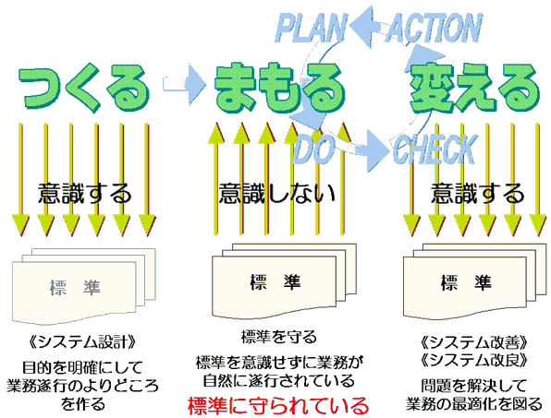
ＱＣサークルの活動内容
１．ＱＣサークルで勉強する
①ＱＣサークルそのものの勉強
意義や基本の理解・活動の進め方
②問題解決能力を向上させるための勉強
ＱＣ的考え方・問題解決手順・ＱＣ手法
③仕事をうまく進めていくための勉強
２．職場の管理を実施する
①職場のルールをつくる
②標準類の遵守
③職場環境の改善
３．職場の問題を解決する
Notes:
続いて QCサークルにおける具体的な活動内容ですが一般的には次のような
活動を継続して進めていきます。
一つ目は QCサークルで勉強をし成長し続けることです。
QCサークルの生い立ちの所で説明した通り、 QCサークル活動は勉強を重視
した活動です。 ①･････（そのまま読む） ②･････（そのまま読む）
③･････（そのまま読む）・・ための勉強するんですが手っ取り早いのは
ＱＣサークル誌を購読するのがいいと思います。
二つ目は職場の管理を確実に実施することです。
それには ①職場のルールをつくり ②標準類を守り守らせ ③職場環境を
改善してゆくもので 何でも取り入れるでは、管理だけで仕事が終わってしまうか
メクラの管理となりますので 皆さんが、職場の実態に合ったルールづくりや、ルール
を守る方法などを検討していくことが大切です。 三つ目に職場の問題解決です。
私達の職場を取り巻く環境は激しく変化しており、色々な問題が次々と発生
します。それらの問題をQCサークル活動として積極的に取組み、解決すること
によって、QCサークルの基本理念の実現につながる訳です。

Slide 20
ＱＣサークル活動の基本的な進め方
ＱＣサークルの結成と登録
・メンバーの構成をしサークル名を決定
・社内、本部へ登録する
活動の宣言
目指す姿の決定
話し合い・勉強の場
・夢をかたりチームワークの構築
・弱点を明確とし強化教育の決定
目指す姿の追究
年間度計画の作成
・進め方の明確化と改訂
・１年後の到達点の意思決定
テーマ改善活動の実施
ＱＣサークル活動の
基本理念の実現
継続的に繰り返す
テーマの選定
◆問題の摘出と整理
次のテーマ
◆テーマの選定
会 合
活動計画の作成
◆問題解決の手順
◆役割分担
◆適切なスケジュール
問題解決活動
◆業務知識やＱＣ手法の
活用
まとめと発表
◆自慢話の公開
自己評価（活動のチェック）
◆活動を振り返りＰＤＣＡを回す
社内外での発表
◆メンバーの視野の拡大と成長
Notes:
その理念の実現に向かって、進めるにあたり まず活動の宣言をしましょう
最初にサークルの結成と社内外へ登録し存在を明確とします。
サークルのメンバーは人数が多いと、意見が出にくいなどの問題が出てきますので、
５～１０人位の編成が適当だと思います。
次に初会合を開き、サークルの到達したい目指す姿を決めましょう
ここでは夢を語り合い互いを知ってチームワークを構築し そのための弱点が明確と
出来ればいいと思います。次に目指す姿に向かっての実際の計画を打ち立てて
ください。最初は年間の到達点が明らかになっていればいいと思います。
そしていよいよ、職場の問題点についてのテーマ改善活動です。
取組むテーマを決め、活動計画を作成し、その計画に基づき改善活動を行い
その中で色んなことを学び、まとめ活動内容や成果を体験談として自慢話を
しましょう。それが必ず自信へと繋がりサークルの成長となるんです。
そしてテーマ解決の締めくくりとして、自分達の進めてきた活動を振り返り、
自己を評価します。
その評価から年間計画の見直し等を行い繰り返し継続的に この活動を
行うことで基本理念の実現へと向かうんです。

Slide 21
役立つ手法（問題解決手順）
１．問題解決型の手順
（原因追求型）
２．課題達成型の手順
（方策追求型）
職場で発生している不具合などの原因を追求し問題を解決する
新規業務対応や現状打破など、課 題を達成する為の方策を創り出す
手順１ テーマの選定
手順１ テーマの選定
手順２ 現状の把握と目標の設定
手順２ 攻め所と目標の設定
手順３ 活動計画の作成
手順３ 方策の立案
手順４ 要因の解析
手順４ 成功シナリオの追求
手順５ 対策の検討と実施
手順５ 成功シナリオの実施
手順６ 効果の確認
手順６ 効果の確認
手順７ 標準化と管理の定着
手順７ 標準化と管理の定着
Notes:
それでは、役立つ手法についてここでは簡単に紹介します。
これは、皆さんが改善活動を行う上で、ぜひ活用していただきたい手法で、
問題解決の手順と言います。手順には大きく大別して二つあり、一つは
あるべき姿へと近づける問題解決型、原因追求とも言いますが、これは
職場やフロアーですでに発生している不具合を解決するのに使いますが
テーマ選定からこの様に７つの手順で進めて行きます。 もう一つは目指す姿を
追及する課題達成型、方策追求型とも言いますが これは 新しく進める
仕事や３人でコンビを組んで行う仕事を２人でやるなど現状を打破する
事に使用します。何が違うかと言いうと問題解決型は既に事件がはっせいしており
そこに犯人がいるとします。その犯人を見つけ出すのに要因の解析があり
課題達成型はまだ事件がおこっていないので、それがないという違いがある
訳です。内容によってしっかりと見極め選定して使用しましょう。

Slide 22

「グループ活動はリーダーが要」
ＱＣサークルリーダーの理想像
リーダーシップ
■ 説得力のあるリーダーシップを持った人
■ 常に良い人間関係をつくり出せる人
■ 品質管理の考え方、ＱＣ手法などを
心得ている人
■ 仕事に習熟し、優れた固有技術を
有する人
＊リーダーシップ（Leadership） ： 「指導統率力」のことで、つまり
「グループの目的を達成する為にメンバーの力を最大限に発揮させ、
これを有効に活用し、併せてメンバーのやりがいを作り出すリーダーの力」
のことです。
Notes:
さて、ここからリーダーの役割についてのお話しになります。
よく、グループ活動はリーダーが要と言いますが、それは、リーダーの力量により
活動の結果が変わってくるため、そのように言われています。
リーダーの理想像は、ここに書かれているように、説得力のあるリーダーシップ
を持った人、常に良い人間関係をつくりだせる人、等ありますが、やはり、
リーダーシップが一番必要だと思います。
リーダーシップとは、「指揮統率力」つまり、グループの目的を達成する為、
メンバーの力をフルに発揮させ、これを有効に活用し、メンバーのやりがいを引き
出す力の事で、皆さんにはぜひ身に着けていただきたい能力です。

Slide 23
リーダーシップとは
①職場の目標達成のために、
②自ら実行力をもち、
③メンバーからも信頼され、
④メンバーが自発的に行動するよう仕向け、
⑤メンバー全員の力を発揮させること
★リーダーシップの養成
リーダーのもって生まれた能力や周囲の環境？
※メンバーの資質などに変わるが、
個人の 「心掛けと努力」 によることが大きい
Notes:
リーダーシップについてもう少し具体的に説明すると、
①職場の目的のために、②自ら実行力を持ち、③メンバーからも信頼され、
④メンバーが自発的に行動するように仕向け、⑤メンバー全員の力を発揮
させることと言えると思います。
皆さん、自分でリーダーシップがあると思っていますか？
リーダーシップとは、生まれ持った力と思っていませんか？
リーダーシップの養成は、自身の能力や周囲の環境などにより変わってきますが、
何よりも個人の「心がけと努力」によるところが大きいと認識してください。
これには、皆さんのやる気と自信が必要になってきますので、ＱＣの勉強や、
改善活動の経験を積んで、自己の能力を高めていってほしいと思います。

Slide 24
L E A D E R
Ｌ：
Listen（リスン） ・・・・・・・・ メンバーの言葉に耳を傾ける
Ｅ：
Explain（エクスプレイン） ・・・・・・・・・・ よく説明する
Ａ：
Assist（アシスト） ・・・・・・・・・・・・・・・ 援助する
Ｄ：
Discuss（ディスカス） ・・・・・・・・・・・・ 話し合う
Ｅ：
Evaluate（エバリュエイト） ・・・・・・・・・ 正しく評価する
Ｒ：
Respond （レスポンド） ・・・・・・・・・・・・ 責任を取る
（アメリカGE社の「リーダーシップとは」の定義より）
Notes:
これは参考なんですが
ここにリーダーという英語のつづりを頭文字にして、リーダーとはどうあるべきかを
説明したものなんですが。
これはアメリカのGE社のリーダーシップの定義ですが、
Ｌ：・・・・・・ 読む
これを覚えておくと、リーダーとしての能力向上に繋がると思います。

Slide 25



魅力あるＱＣサークルリーダーになろう！
①仕事を良く知っていて人一倍できる人
②面倒見の良い人
③他人の悩みごとの相談にのってくれる人
④他人のことを自分のことのように喜べる人
⑤他人の苦しみ・痛みがわかる人
Notes:
皆さんには、ぜひ、魅力あるＱＣサークルリーダーになっていただきたいと思います
その為の参考なんですが
① 仕事を良く知って人一倍出来る人、 ② 面倒見の良い人
③ 他人の悩み事の相談にのってくれる人・・・・
等ありますが、早い話が、十分な知識、技能を持ち人間性の良い人
ではないでしょうか。
ぜひ、この様な人になれるよう、スポーツ選手やなんでもそうですが意識して努力
し練習すれば必ず結果は付いてくるのと同じで、情熱をもって取組むことで
何らかの結果が必ずついてきますので頑張りましょう。。

Slide 26


サークルリーダーに期待される六つの能力
1)情報・知識活用力
・必要な情報は自ら取りに行く
・業務とサークル活動を融合し、知識の
共有化を図る
・現場とコミュニケーションのパイプを
密にしておく
情報・知識を共有し、活用する
2)人間関係力
・個人技だけでなく、感謝と感動を大切に
・信頼関係を構築
・自主性を大切に
・観察力を高めて情報を収集する
メンバーと良い関係を築く
3)指導力
・知識・技能技術を高め、仕事に自信を持つ
・自ら率先して動く（行動力）を心がける
・やる気を起こさせるコミュニケーション能力
を磨く
・高い目標に挑戦し続ける
メンバーとと
もに目標に
向かって活動する
Notes:
それでは、サークルリーダーに期待される能力ですが、これからお話する６つの
能力が必要だと考えます。（クリック）
まず、一つ目は情報・知識活用力です。これは、「情報や知識をいかに共有化
し、活用していくか」です。必要な情報は広く自分自身で取りに行く。業務と
サークル活動を関係付けて考え、知識を共有化する。また、現場とのコミュニケ
ーションを密にしておくことも必要です。（クリック）
二つ目は人間関係力です。これは「メンバーと良い関係を築いていく」ために
大切です。リーダーとして自分自身の腕を磨くのは当然ですが、メンバーに対し
感謝と感動をもって接する事。これによって信頼関係が構築されていくわけです。
（クリック） 三つ目は、指導力です。これはリーダーシップともいえます。
サークルを引っ張っていく上で、やはり自信がないとうまくいきません。自信は
自ら知識・技能等を積極的に高める事でおのずとついてきます。その結果
コミュニケーション能力もついてくるでしょうね。（クリック）

Slide 27
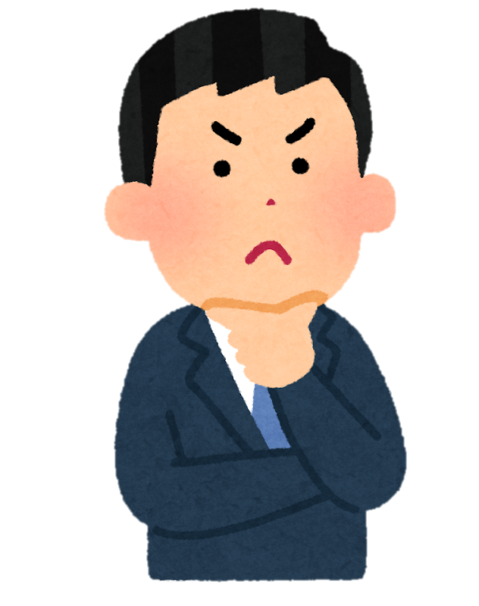

4)課題形成力
・隠れている事象を発掘する視点を身に
つける
・問題意識＝「問いかけ」を持って行動
・知識・技術・関心を高め仕事のプロになる
・得られた情報は「見える化」する
常に問題意識を
持って行動する
5)コーチング
メンタリング能力
・コーチする側は、つねにコーチされる側に
立って、相手が何を考え、
何を感じ、何をしたい
と思っているのか
を考える
相手の自己実現に繋げる気づきを与えるコミニュケーション能力
6)組織編成力
・メンバーの得意分野を熟知して運営
・新人リーダーであっても組織は構築できる
・組織構築を支える重要な要素の一つが
コミュニケーションである
・関係者と有効な関係を保つ
サークルの団結力を築く
Notes:
（クリック）
四つ目は、課題形成力です。「常に問題意識を持って行動する」事が大切
です。 常に、問題意識を持ち、隠れている事象を見つける視点を持つことが
必要です。そのうえで、プロを自覚し、みんなが共有
できるように情報の見える化を行ってください。（クリック）
五つ目は、コーチング メンタリング能力です。コーチング メンタリングとは
「相手の自己実現に繋げる気づきを与えるコミュニケーション能力」で、
コミュニケーションでコーチされる側にたって行う必要があります。（クリック）
六つ目は、組織構成力です。これは、「サークルの団結力を構築する」為に
必要で、メンバー個々の人間性や得意分野を熟知し、ここでもコニュミケ
ーションをしっかりとることが重要となります。
以上、六つの能力をお話しましたが、こういった能力はなかなか身に付き
ません。上司や先輩の助言や行動を参考にしながら
、日々精進していきましょう。

Slide 28

ＱＣサークルリーダーが心得ておくべきこと
①何ごとにも自ら進んで、誠心誠意ことにあたる
②常に相手の立場に立って考え、一方通行でなく話し合う
③勇気をもって恐れないで対処する
④メンバーの性格・能力をつかみ、活かす
⑤メンバーの人間関係に気をつかう
⑥頼まれたことは、粘り強くやり遂げる
⑦すべてを公平に扱い、客観的に評価する
⑧ＱＣサークルの目標をはっきり与え、その達成を計画的
に進める
⑨常に勉強し自己啓発に努める
⑩上司との調整（報告・連絡・相談）を十分に行う
Notes:
次に、QCサークル リーダーが心得ておくことについてお話します。
活動の活性化図るのにはリーダーの手腕にかかっています。
QCサークル リーダーはグループをまとめ、メンバーと上司、他部署とのパイプ役
であることも忘れてはいけません。そういう認識の上での心得ですが。
ここに書かれている事は、全て大切です、特に、①自ら進んでやる、②相手
の立場になって考える。③勇気を持つ、⑤人間関係を大切にする、⑥粘り強く
やる、⑨自己啓発に努める等が大切だと思います。
日常の言動や行動において、この、心得を自問自答しながら実践していく事で、
リーダーとしての資質が自然と身についてくると思います。

Slide 29
ＱＣサークルリーダーの役割
① メンバー全員の意見・考えをまとめ、活動の進め方の
方向付けをする。
② メンバーそれぞれの実施状況をフォローし指導する。
③ 自らサークルの中心となり、率先して業務知識、固有
技術、ＱＣ手法などを勉強する。
④ ＱＣサークル会合を開き、活動の成果をまとめる。
⑤ ＱＣサークル運営の手本を示し、次期リーダーを育てる。
⑥ 上司との話し合いの場を多く持つ。
◆上司の方針、計画をよく理解、納得して取り組む。
◆上司に活動報告・連絡・相談をする。
◆上司やスタッフから情報をもらうなど力を借りる。
⑦ 他のＱＣサークルとの情報交換の場を多く持つ。
Notes:
そして、QCサークル リーダーの役割ですが、ここに書いてある七カ条を実践して
いただきたいと思います。
特に①、③、⑤、⑥を読む。
これは、QCサークル リーダーに最低限行っていただきたいことで、一つでも欠けると、
お互いのコミュニケーションが取れなくなったり、活動が停滞したりなどの弊害が出
てきますので、ここに書かれている役割りをしっかり認識してサークル運営にあたっ
って行きましょう。

Slide 30

会合でのリーダーの役割
①メンバーに会合の目的を正しく理解してもらう
②発言しやすい工夫をする（雰囲気作り）
③発言をよく聴き、かたよらないようにする
④メンバー全員からの質問を引き出す
⑤しゃべりすぎないようにする
⑥定刻開始、定刻終了を守る
⑦個人攻撃をしない（発言をさえぎらない）
⑧議論をうまくまとめる
⑨欠席メンバーの意見を全員に話す
⑩欠席メンバーに会合結果を伝える
Notes:
また、会合でのリーダーの役割ですが、QCサークル活動を行っていく上で、
サークル会合では 事前に5W1Hで「なぜ、何を、誰が、いつまでに、どこで、
どうしたい」を、先に段取りとしてまとめておくことが必要です。
ここまではリーダーが主人公でいいのですが 会合ではメンバーが主人公で
連帯意識や協力意識を持たせましょう。
そのためには、リーダーとして、ここに書かれている10項目について十分理解し、
③発言をよく聞いて、⑤リーダーはしゃべりすぎず⑥時間をしっかりと守りまもらせ
特に注意を計らうべきところは ⑦個人攻撃はしない、させない有意義な議論
が出来る様、会合の環境や運営について配慮する必要があります。

Slide 31
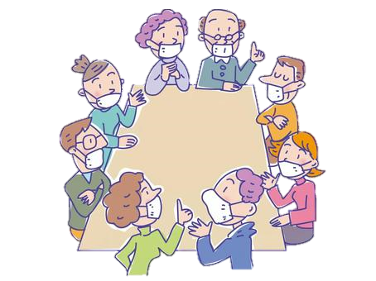

ＱＣサークル会合の効率的な進め方
限られた短い時間をいろいろ工夫し効率的な会合にしよう！
①職場の実情に合わせ上司と相談しながら進める
②決められた時間に会議室で行うのが会合と思わず
現場でも、どこでもこまめに小会合を開く
③議題は何か、何を話し合うか、何を決めるのか明確に
しておく
子供が卒業じゃー
・・・・
やることはキッチリ、
はっきり、
やったこともしっかり、
はっきり、ちゃっちゃと
全員の協力と工夫で！
集会
孫が生まれてのー
おめでとー
Notes:
そこで、QCサークル会合の効率的な進め方ですが、
会合は、サークルの編成で変わりますが、なかなか時間が取れない、集まれない
等の実情はあるとは思いますが諦めずに限られた時間を工夫し効率よく行うことが
大切です。そのために 上司と相談し会合を設定してください。
また、時間を効率的に使う為に、会合は会議室で行うのが当たり前という
昔からの固定概念を覆し 現場でも、どこでも、いつでもたとえ１０分間でも
やれるときにやると言うように工夫する事も必要です。そして議題に合わせ、
事前に５W1Hで始業前、昼休み後の時間など会合時間を設定する事や、
何を話すか何を決めるか、また内容によっては意見がでない場合もあるでしょう
その時には宿題としてその場でやめるなどしっかりした意思が効率的な会合に
つながり 後から良いアイディアが生まれてくる物です。
早い話が村の寄り合いではないので やることはキッチリはっきり、やったこと
もはっきり、全員の協力と工夫で会合を効率よく進めることなんです。

Slide 32
会合の上手な進め方
【手順１】
①メンバーには早めに、日時、場所、課題を連絡する
②宿題の進行状況の確認を行い、必要なら資料を準備する
③欠席者がいれば意見を聞いておく
④上司に会合の承認を受ける
会合の準備
Ｐ
【手順２】
①会合の役割（司会、書記）などを決める
②前回会合の復習を行い、今回の議題をはっきりさせる
③宿題の実施について報告を受ける
④全員が積極的に発言し検討が行えるようにする
会合を開く
Ｄ
【手順３】
①決定事項、保留事項を明確に確認しあう
②次回会合までに、何を、誰がやるのか分担を明らかにする
③次回会合の日程を決める
会合のまとめ
Ｄ
【手順４】
①討論の内容、結論を会合報告書にまとめる
②会合報告書を上司に報告し、上司の意見を受ける
記録の作成
Ｃ
【手順５】
①会合がうまく出来たかどうかを反省する
②上司からの意見をメンバーに連絡し、その対応を調整する
③欠席者には討論内容を説明し、了解を受ける
会合の反省
Ａ
Notes:
会合の上手な進め方は、ここに書いてるとおりです。ここでもPDCAのサイクル
を回して それぞれの手順でのポイントが書かれていますので、ぜひ、皆さんが会
合を開く参考にしてください。
会合の準備は、うるさい様ですが５W１Hでまとめて置き、時間遵守で会合を
ひらきメリハリをつけ
まとめは繰り返し決まったことを述べて周知徹底を図り、
記録はボイスレコーダー等にまとめて文字起こしアプリをダウンロードし活用して
文章をステップリーダーがまとめ、反省では
リーダーが会合を 振り返り 次の一手を考えることが大切となります。

Slide 33

レベル評価
ＱＣサークル活動レベル把握の活用
ｻｰｸﾙ活動のﾚﾍﾞﾙ評価方法を知っていますか ？
多くのQCサークルが
活用できるようにする
㈱日科学技連出版社から
1,870円(+税) にて発売
推進者・支援者の主導により指導・支援を実施
リーダーに評価を教え込む場
PDCAを回す
レベル把握
推進者・世話人とリーダーが“すり合わせシート”をもとに
自サークルのレベルを評価する・・・・相互の自覚と気づき
指導方法の決定
推進者・世話人とリーダーが“討議し”私達のサークルレベル
と成長目標“を設定・・・・相互のベクトル合わせ
指導計画の立案
“レベル把握ガイドブック”を参考にサークルのレベルに合わせた
指導計画の立案・・・・計画の見える化
指導の実践
計画に従い継続した育成の実施・・・・サークルの成長
Notes:
次に、サークル評価方法についてです。
皆さんは、もうすでにお使いになっていると思いますが、このレベル把握を
活用すればいいわけですね。（本を見せる）
X軸がサークルの能力、Y軸が明るく働きがいのある職場でそれぞれ五項目に
評価し、点数をつけその交点がサークルレベルという訳です。
このレベル把握表を使って、指導、支援していくわけですが、必ず、推進者が
リーダーと共に評価と育成目標を決め、コミニュケーションの中からリーダーに育成
の指導を「すり合わせシート」と「成長目標」を使って行ってください。
この時に、相互の自覚と気づきが得られます。
そして、推進者が「レベル把握ガイドブック」を参考にサークルのレベルに合わせ
た指導計画を立案し、見える化します。これを継続的に行う事で、サークルの
成長が得られ、サークルの基本の上位職制による指導・支援へと繋がるわけです。

Slide 34
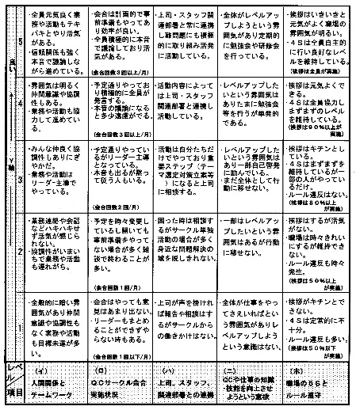
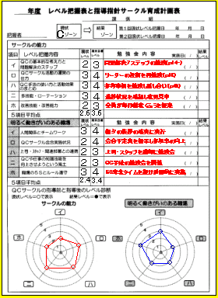
サークル活動レベル把握の概要
スッテプアップでレベル向上が図れるしくみ
【ステップ１】
サークルレベルの
把握
【ステップ４】
【ステップ２】
人と組織の
活性化
活動の実践
レベルアップ
目標の設定
【ステップ３】
活動計画の立案
サークルに対する
指導方向と具体的指導項目
Notes:
今、話しましたことを実際の帳票で示したのがこの図になります。
レベル把握は、人と組織の活性化に必要ですので、ぜひ活用してください。

Slide 35
サークルへのﾚﾍﾞﾙ把握
ＱＣサークル活動の実践
レベル把握
レベルに応じた具体的指導
５
Ａゾーン
Ｄ－１ゾーン
Ｃ－１ゾーン
Ｂゾーン
明るい職場つくり、知識・活動においてもトップレベル
明るく働きがいのある職場
そこそこ明るい職場だが能力は低い
明るい職場だが能力はやや低い
４
明るい職場つくり、知識・活動においても良くやっている
Ｃゾーン
３
明るい職場つくり、知識・活動においても平均的である
Ｄゾーン
Ｃ－２ゾーン
能力はやや高いが職場に活気が無い
２
明るい職場つくり、知識・活動においても努力が必要
Ｄ－２ゾーン
能力はそこそこ有るが活気が無い
１
１
２
３
４
５
ＱＣサークルの平均的能力
Notes:
レベル把握表はご存じのとおり、この様になっていますが、レベル把握を行い、
自サークルのサークルレベルを知ることで具体的な指導計画を立案できるんです

Slide 36
サークルへの指導・支援ポイント（例）
５
Ｄ－１ゾーン
Ｃ－１ゾーン
Ｂゾーン
Ａゾーン
明るく働きがいのある職場
・関連部署との
合同活動
・より高度な手法
・知識向上の機会
・発表会参加
・職場目標理解
・手順、手法の
正しい使い方
・社内外への派遣
・サークル交流会
・レベルの高いテーマへ（課題達成型）
４
・ＱＣ手法を
使ってみる
Ｃゾーン
３
・活動の基本を
再勉強
・問題解決の手順とポイント
・手法の正しい使い方
・問題発見の視点
Ｄゾーン
Ｃ－２ゾーン
・上司とのコミュニケーション
・終了報告会
２
・ＰＤＣＡの考え方、ＱＣの基本
・問題解決の手順
・ＱＣサークル活動のねらいと趣旨
・問題の共有化と改善の必要性
Ｄ－２ゾーン
まずは挨拶が出来る風土を作り
１
１
２
３
４
５
ＱＣサークルの平均的能力
Notes:
これは、ランク毎の指導・支援のポイントをピックアップしたものですが、
これを参考に、実施してください。

Slide 37


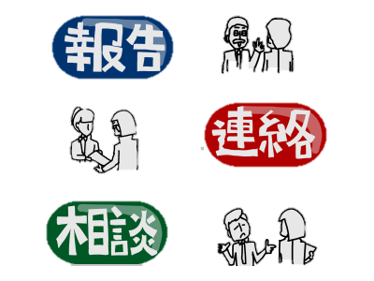
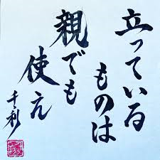


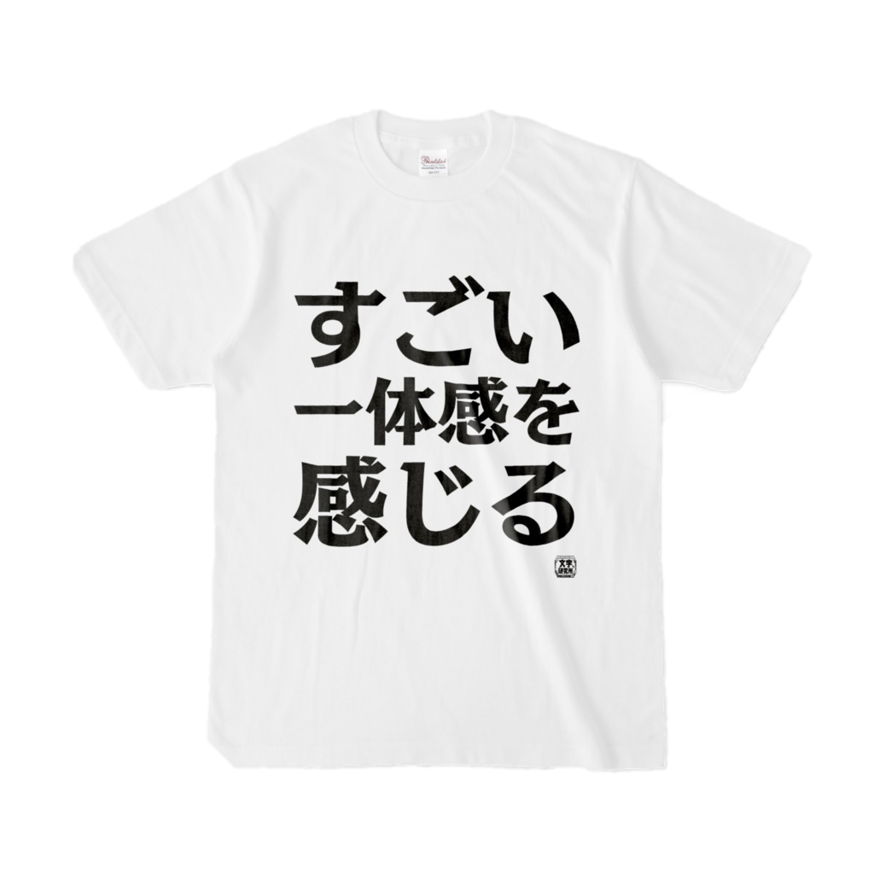
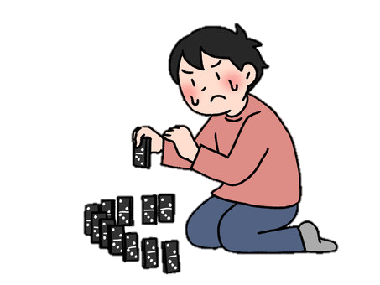
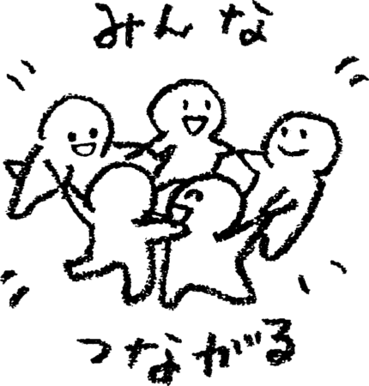



運営の工夫でより良い活動を進めよう
1.個人能力とチーム力UP
2.活動の工夫
・サークル会合
場所・時間・回数
・QC・問題解決
仕事の勉強
推進者
・技能育成＆伝承
・他部署協力
より良い
アイディア
期待
テーマ解決活動
支援
に向け
評価
・人間関係
・発表会
推進者
支援者
推進者
支援者
・チームワーク
・やりがい・達成感
・コミュニケーション
（派遣、外国人含む）
・メンバーからの期待
・会社・上司からの期待
4.明るく楽しい
職場つくり
3.モチベーション
UP
Notes:
ここで、サークル運営についてですが、より良いテーマ解決活動に向け、色々な仕掛けや
工夫を行うことが重要です。 まず、１．個人能力とチーム力の向上を図りましょう。
ここでは、QCや職場の技能、問題解決などの勉強を行い、レベルアップを図りますが、
リーダーの皆さんは、推進者の方とサークルのレベルを把握し、計画・目標を相談しながら
、推進者の方に講師になっていただくなどして実施していくことも１つの手ですね。
その次に、２・活動の工夫ですが、ここでは、サークル活動の環境を整える工夫が
大切です。 たとえば、会合時間、回数、場所などの確保、他部署との協力を得るため
の根回しを上司にお願いしたり、おぜん立て役に回りましょう。
3つ目は、モチベーションアップですが、やはり、リーダーを中心にメンバーの意識が
重要です。どんな良い環境にしても、実際やる人にその気がないとうまくいきません。
活動の中でで、やりがいや、達成感が味わえる様、推進者の期待や支援を受けながら
共通の目標を造り、それに向かって共に切磋琢磨しながら進められるよう工夫してください。
4つ目は、明るく楽しい職場づくりです。やはりサークル活動は楽しくないと長続きしません
。この1.2.3が出来ていればおのずと楽しくできるんですが 、会合の雰囲気を見てメンバー
と雑談するとか、社内外とコミニュケーションをとり良くしていく工夫もしてください。
１人ではなく、推進者、支援者の支援を受けながらサークル運営していく事が大切です。

Slide 38
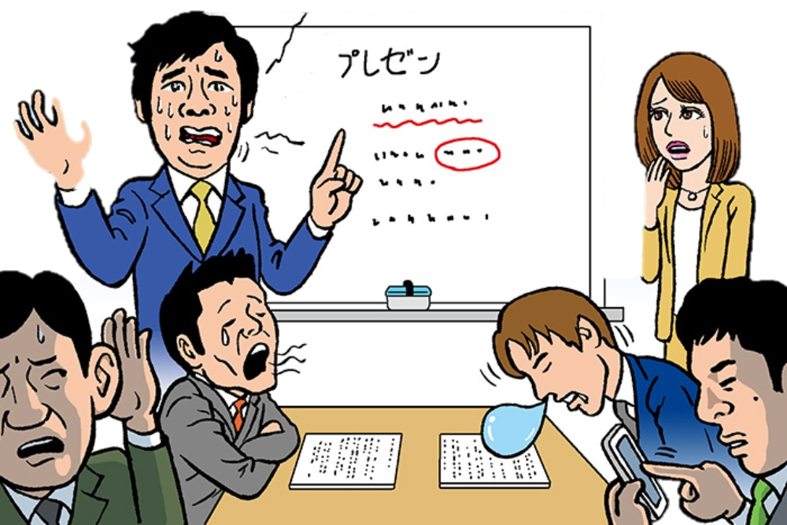
サークルリーダーの悩み
～テーマがなかなか見つからない、決まらない！ ～
問題がない・見つからない職場
１．ビジョンが明確でない。（具体性、明確性）
２．目標が明確でない。（顧客満足を含む）
３．守るべき標準がない。
４．標準の遵守がチェックされていない。
５．現状打破 自己否定が不十分。
（職場活性化）
Notes:
ところで、活動をしていて問題が見つからない、という事をよく聞きますが、
それには次のような要因が挙げられます。
１、ビジョンが不明確、職場が将来どうあるべきか、どういう方向に持って行きた
いかが解らない。
２、上位の目標を理解していない
３、自分達の仕事の作業手順書、要領書などない又は理解していない、
４、標準書はあるが誰も見ていない、見直しもしていない。
５、現状でよしとして面倒なことに関わりたくないと思っている。
皆さんの職場ではどうでしょうか？。

Slide 39


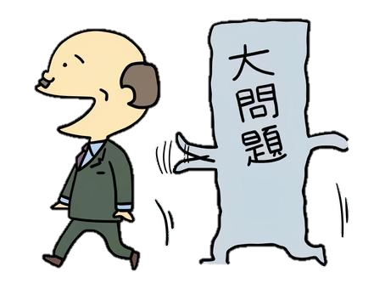
問題発見をさまたげる１０の項目
１．自分の所はうまくいっていると思い込む。
２．他の工程に及ぼしている迷惑を迷惑と感じない。
３．悪いのは全部前工程や他人のせいだと思っている。
４．昔から悪くても、それが当たり前だと思っている。
５．解決困難な(できない）理由ばかり探す。
６．成り行き任せでデータを見ない。
７．データをとっているが考察しようとしない。
８．職場の切実な問題は誰かが何とかすると思っている。
９．何でもあっさりあきらめる。
１０．カンで仕事をしている。
Notes:
次に問題発見が出来ないサークルは、ここに書かれているような意識を持って
いないでしょうか
１、自分はうまくいっていると思い込み 思い込みで周りが見得ていない
ほかへの迷惑を解っていない。３、悪いことは他人のせいにする。
４、昔から悪いのでこれが当たり前とおもっている ５、改善できない理由ばかり
言って重い腰を上げようとしない。６、7.成り行き任せの仕事をして、職場の
変化をデータで見ていない見ようとしていない。
８、面倒な問題は職制がやればよいと思っている。人任せな所、
９、すぐにあきらめてしまう １０、カン、コツで仕事をしている
一つでも当てはまる事柄があれば リーダーとしてきちんとサークル運営が
出来ていないんです。貴方が運営で苦しむようにメンバーだって苦しんでるんだ
ということをしっかりと受け止めて
ここで振り返られたのであれば 今からでも遅くはありません、何か仕掛けを
講じて努力していきましょう。

Slide 40

習うより、慣れろ！
とにかく、やってみよう！
終
参 考 文 献
【発行 ㈱日科技連出版社】
「ＱＣサークルの基本」 ＱＣサークル本部編
「ＱＣサークル活動運営の基本」 ＱＣサークル本部編
「ＱＣ的ものの見方・考え方」 細谷克也著
「 QCｻｰｸﾙﾘｰﾀﾞｰ・ﾒﾝﾊﾞｰﾏﾆｭｱﾙ」 細谷克也著
「ＱＣって何？」 橋本昌夫著
Notes:
以上で私の講話を終わります。何か１つでも感じる所があれば行動に
移していただければ幸いです。
ご清聴ありがとうございました。

